Slide 1
Лето в детском саду
ГБДОУ детский сад №1
Заместитель заведующего Веревкина Нина Львовна

Slide 2



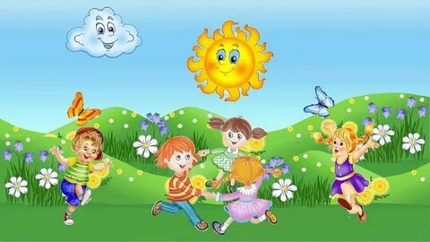
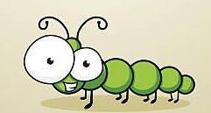
Летний период — особое время, когда в детском саду традиционно снижается программная нагрузка в пользу досуговой и оздоровительной активности.
Обеспечивается максимальное пребывание детей на свежем воздухе
Основная задача работы летом – сохранять и укреплять физическое здоровье дошкольников.

Slide 3

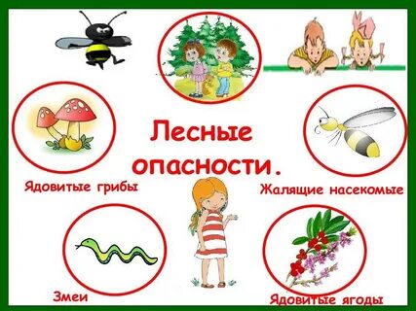
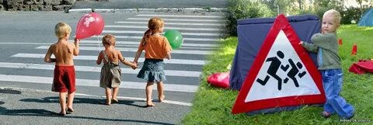



Профилактика уличного травматизма.

Slide 4
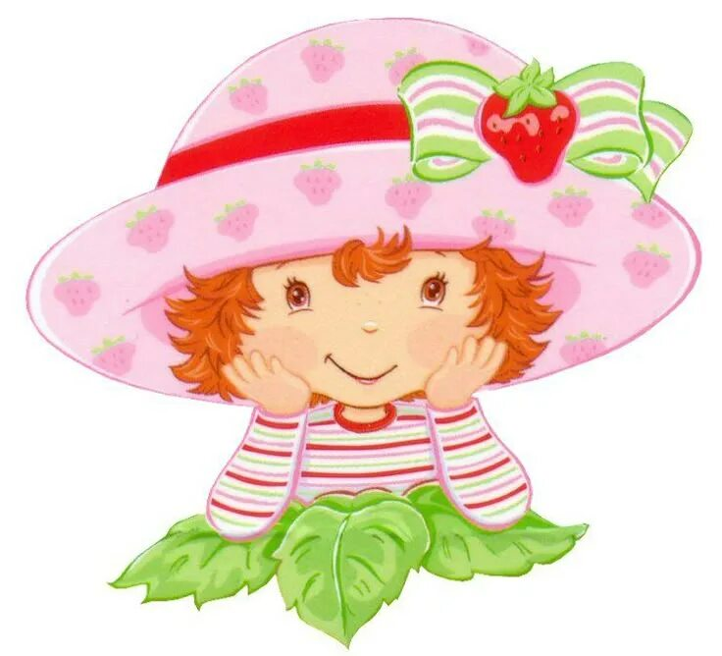
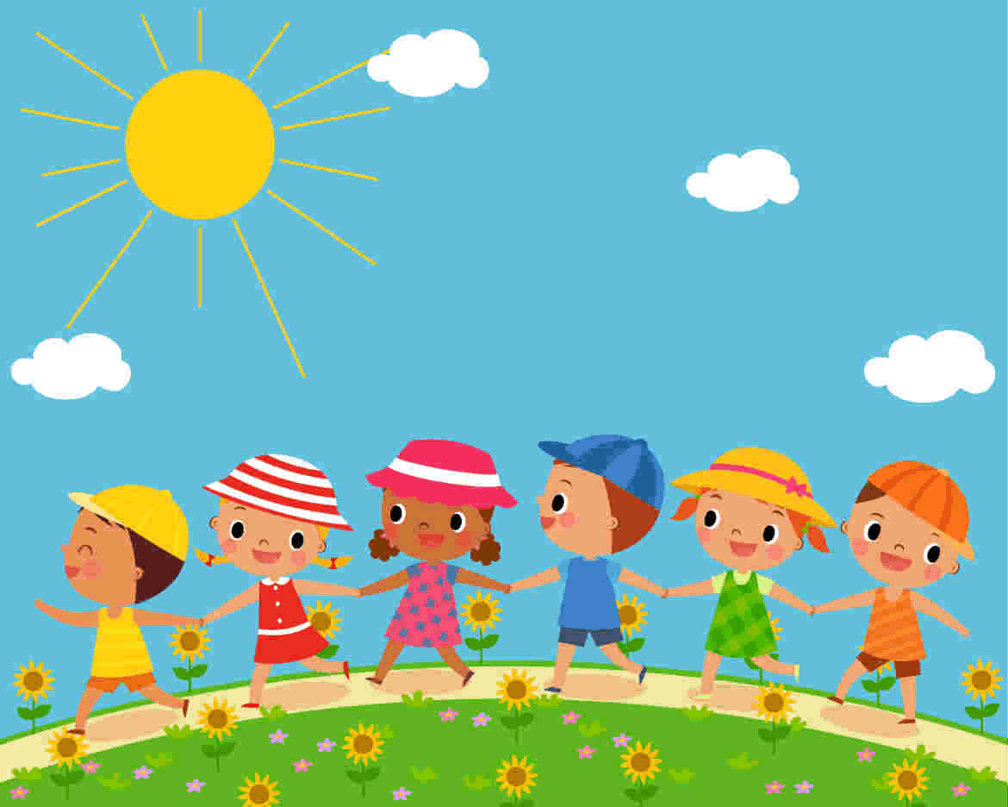
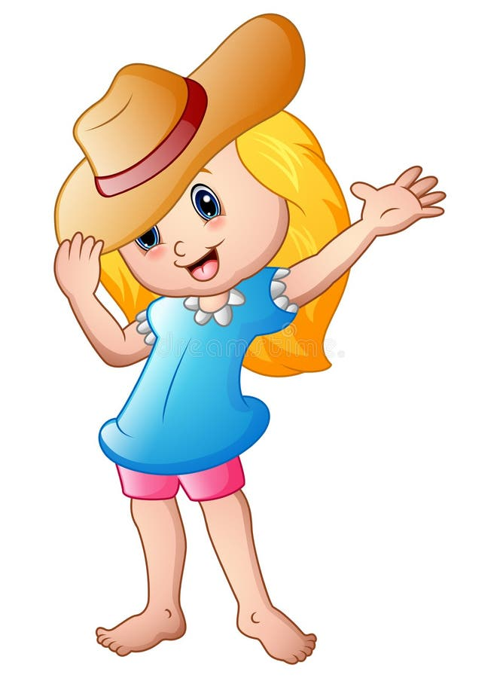
Обязательно соблюдение мер предосторожности во время прогулок, недопущение перегрева детей и утомления от излишней беготни.
У всех воспитанников должны быть головные уборы в солнечную погоду.
Воспитатель должен напоминать им о правилах безопасности.
Солнечная и тепловая
безопасность

Slide 5
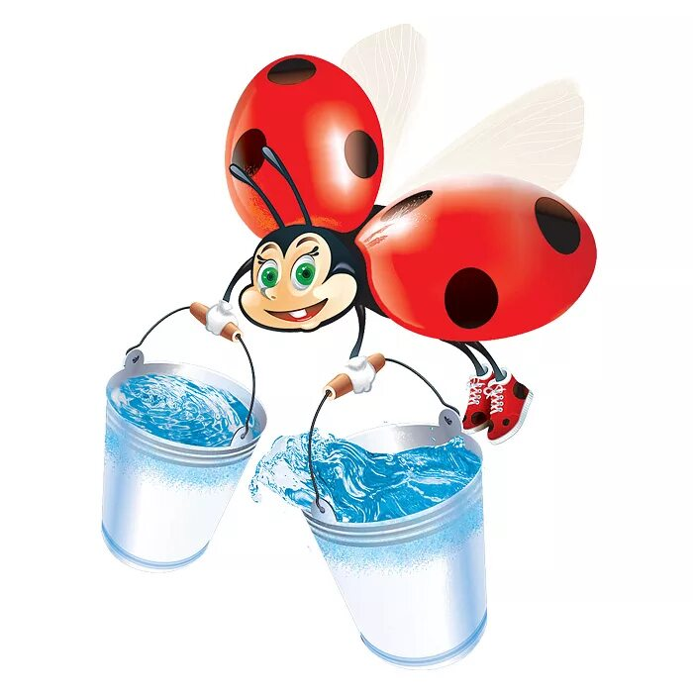
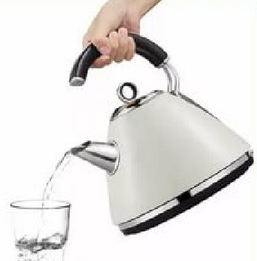
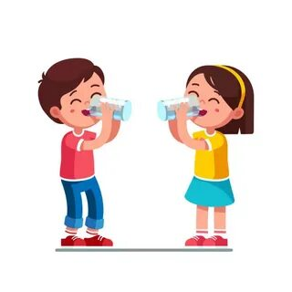
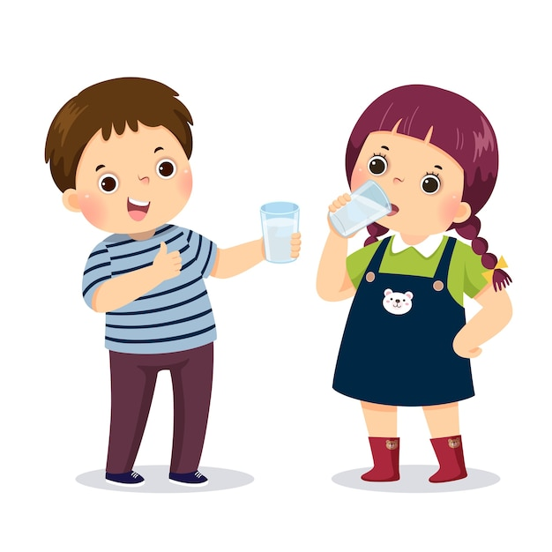

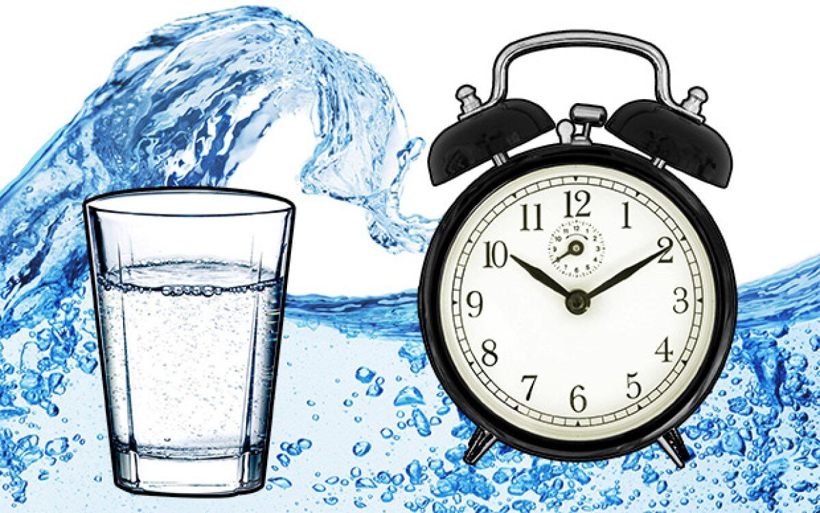
Питьевой режим во время прогулки в летний период организуется ежедневно.
Для питья можно использовать кипяченую воду при условии, если она хранилась не более 3 часов.
Вода должна быть постоянно в свободном доступе для воспитанников.
Питьевую воду в чайнике с крышкой на улицу выносит помощник воспитателя.

Slide 6
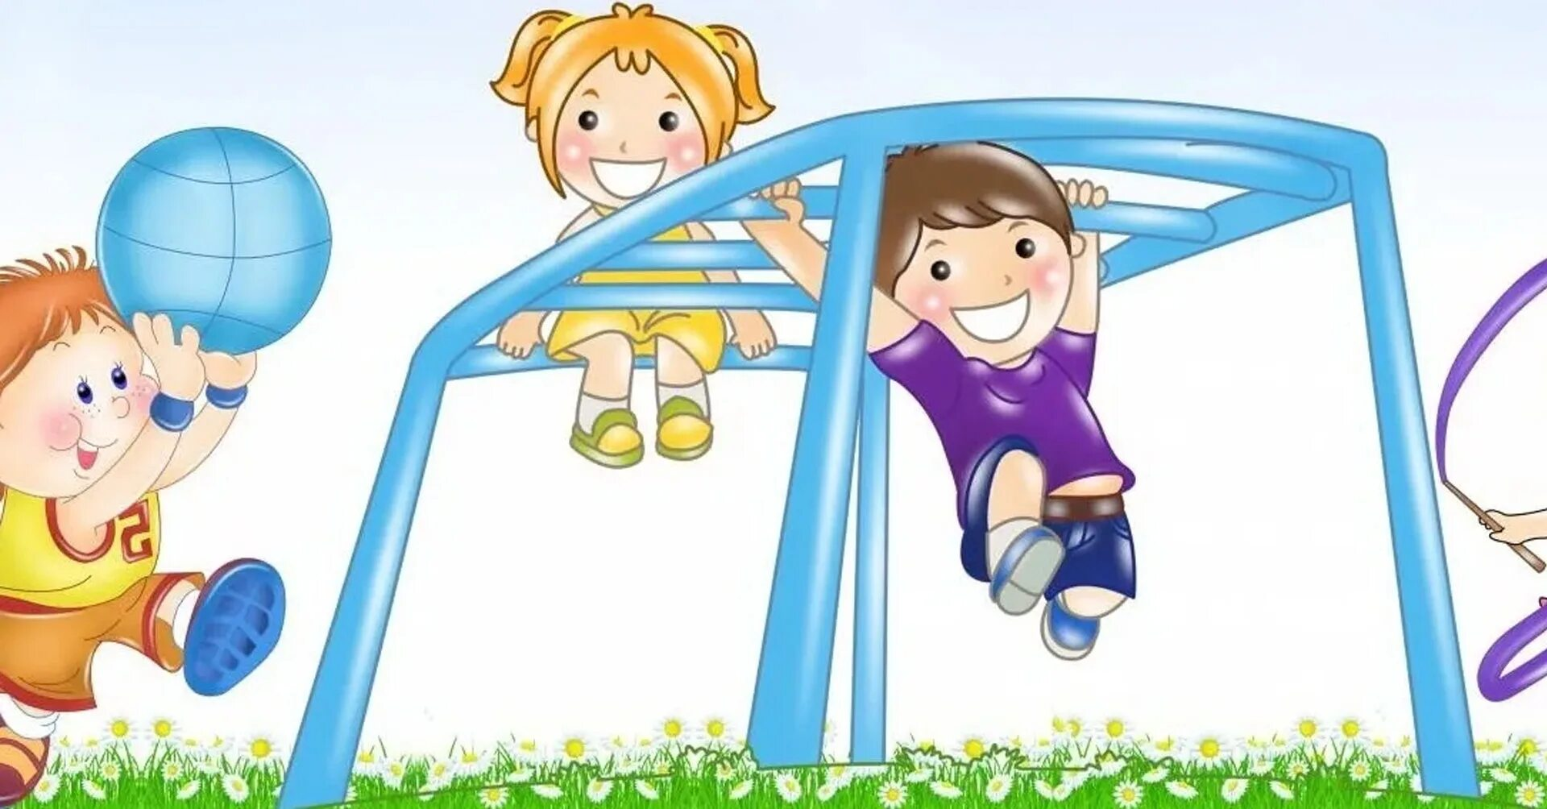
Лето предоставляет большие возможности для сохранения и укрепления физического и психического здоровья детей, поэтому в этот период следует особое внимания уделять спортивным и подвижным играм, игровым упражнениям, играм-забавам. Например:"школа мяча", "школа скакалки", игры-эстафеты, Рекомендуется еженедельно организовывать физкультурные досуги.
Фестиваль народных игр (старшая, подготовительная группы)
«Спартакиада в Цветочном городе» (все группы)
«Мы футболу скажем «да»» - соревнования по футболу (старшая, подготовительные группы)
Прохождение «полосы препятствий» (все группы)
Соревнование «Веселые скакалки» (старшая, подготовительная группы)
Игры-развлечения (по выбору) – с мячом, обручем, скакалкой (все группы)
Досуг «Шалуны-балуны» (II младшая группа)
«Бросай-ка» (средняя группа)
Веселые поединки «Русские богатыри» (старшая, подготовительная группы)

Slide 7

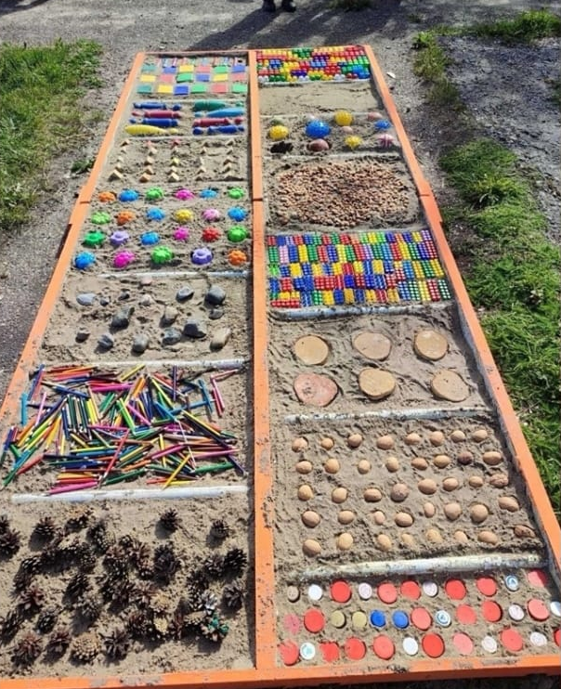
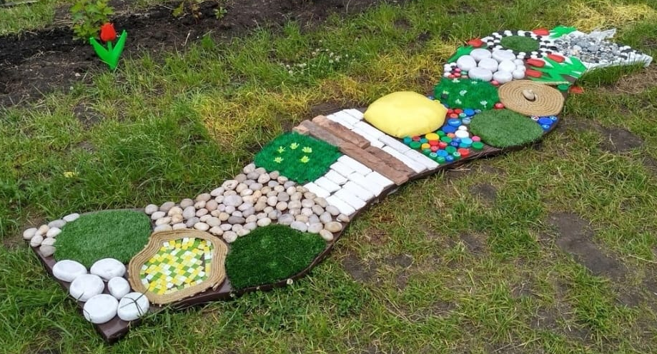
Особое внимание в работе с детьми летом уделяется также различным закаливающим мероприятиям: воздушным ваннам (в облегченной одежде), хождению босиком по дорожке здоровья, обширному умыванию, мытью ног теплой водой, играм с водой на прогулке и пр.

Slide 8

Утренний прием детей
Прием детей в теплый период года проводится на улице при благоприятных погодных условиях. Перед приемом детей следует осмотреть групповой участок на наличие посторонних и опасных предметов, убрать мусор, обработать песок в песочнице горячей водой. Чтобы не допустить в детский сад ребенка с симптомами ОРВИ, гриппа и коронавируса, необходимо усилить утренний фильтр, узнавать у родителей, как чувствует себя их ребенок, проводить термометрию при наличии у ребенка катаральных проявлений

Slide 9
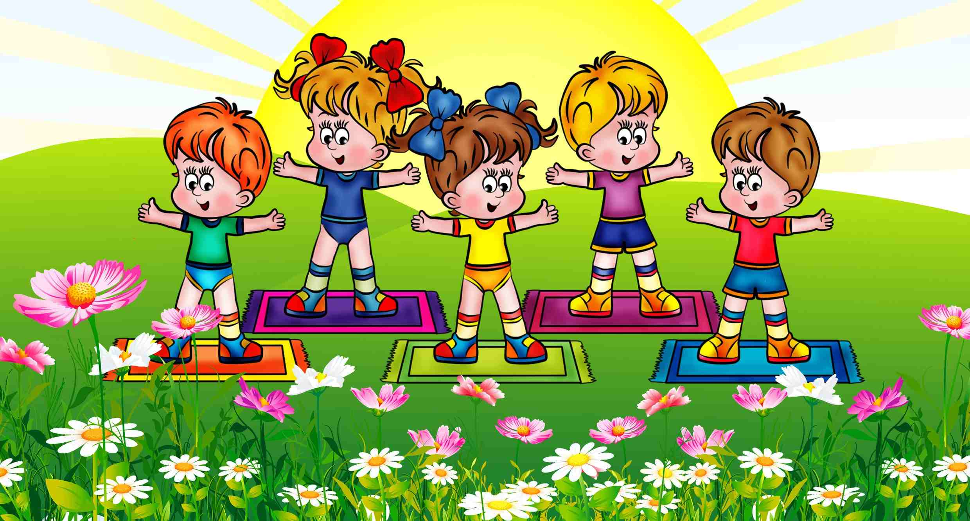
Утренняя гимнастика также проводится на улице при хорошей погоде.

Slide 10
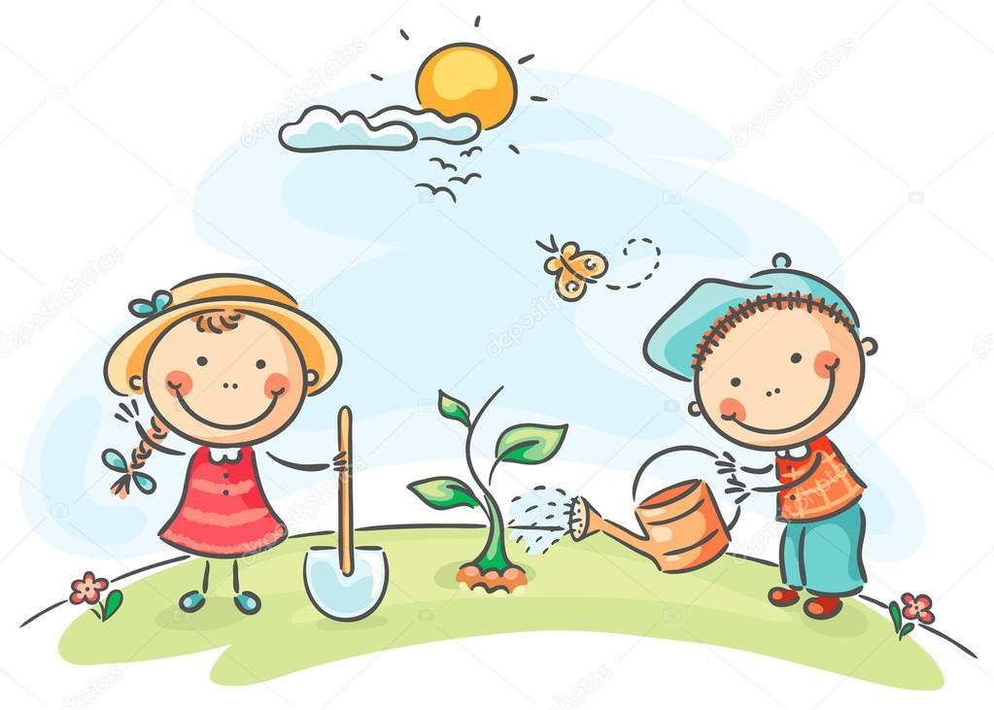
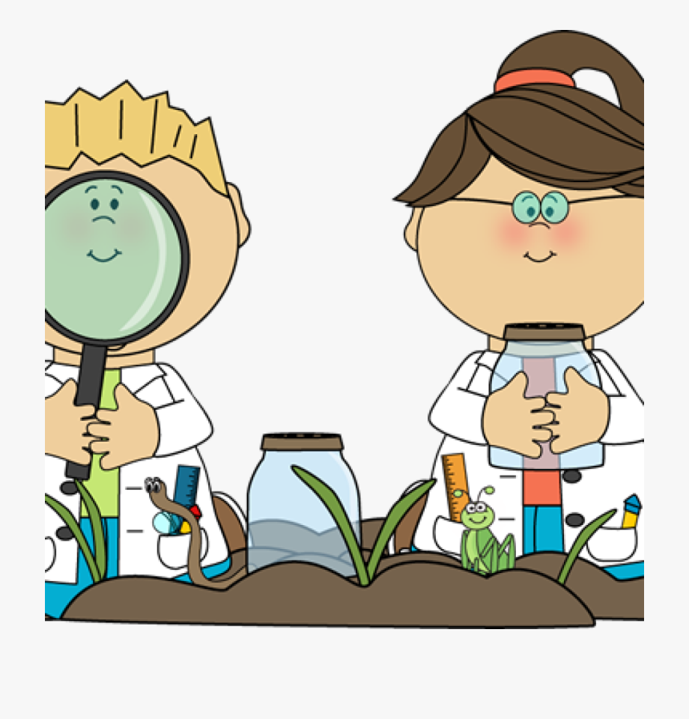
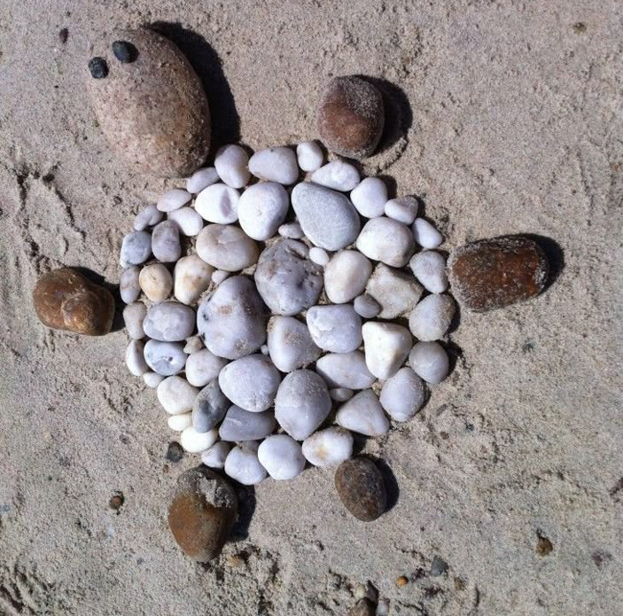
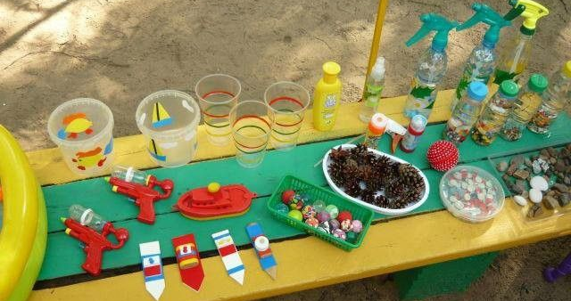
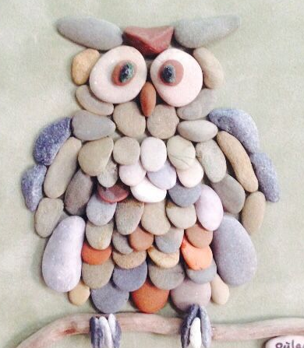
Труд детей на прогулке организуют в форме индивидуальных поручений и как коллективный
уход за грядками на огороде ( рыхление, полив, прополка,
подкормка, прореживание);
- уход за цветами на цветнике;
- уборка урожая на огороде;
- сбор опавших листьев, для гербария
- изготовление поделок из природного материала
- аппликация из природного материала;
- составление букетов.
Так же во время прогулки возможна организация элементарных опытов (например, опыты с песком и глиной и т.п.).
строительных игр с природным материалом: песком, глиной, мелкими камушками, шишками и т.д. в них дети, созидая, познают свойства и качества материалов. Этими играми надо руководить.

Slide 11
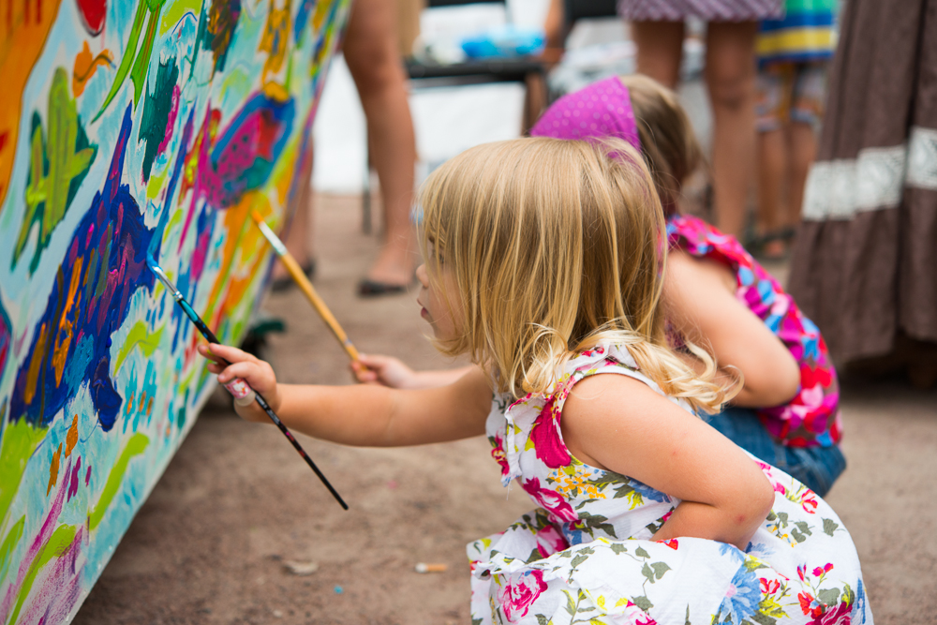

В летнее время на улице с детьми можно организовывать продуктивную образовательную деятельность (рисование, аппликация, оригами, изонить, бумагопластика, макраме, составление витражей и т. д.).
Можно практиковать выполнение коллективных работ с использованием различных техник рисования, а также проведение конкурсов рисунка на асфальте, детского дизайна, поделок из бросового материала.

Slide 12
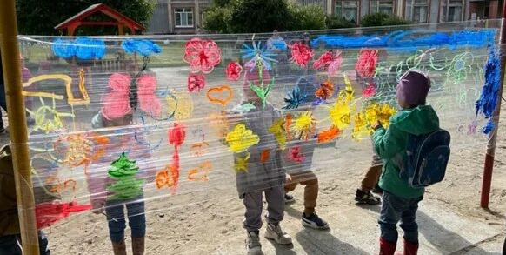
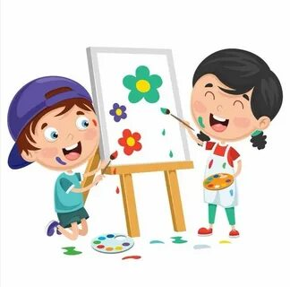
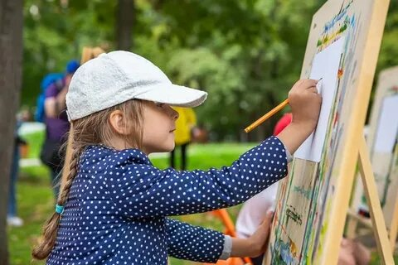
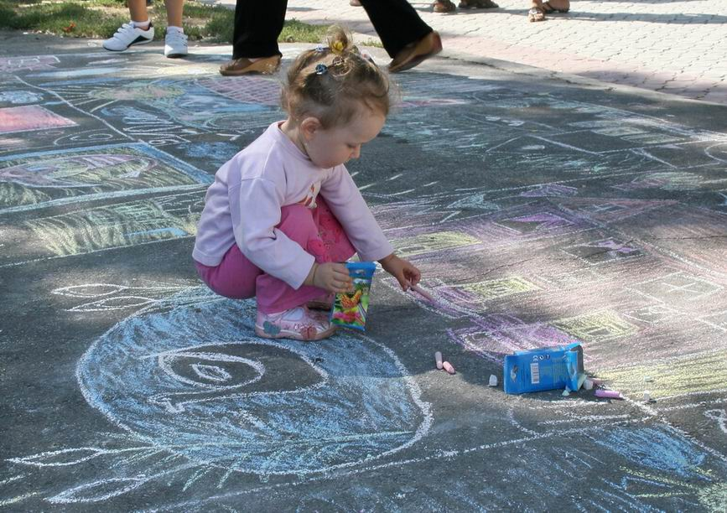
Дети под руководством взрослого рисуют, выполняют аппликации, изготавливают коллажи и т.д.
При этом используют инновационные изобразительные технологии: пальцевая живопись, рисование на мокрой бумаге, рисование на асфальте цветными мелками, кляксография, рисование солью, мыльными пузырями, разбрызгиванием, рисование через копировальную бумагу, монотипия,«Цветные ладошки» и др.

Slide 13
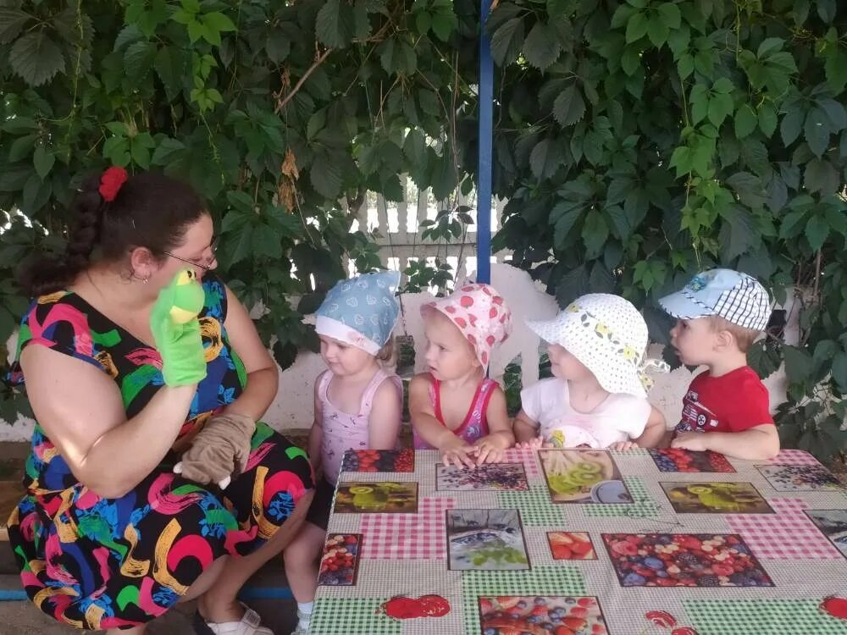
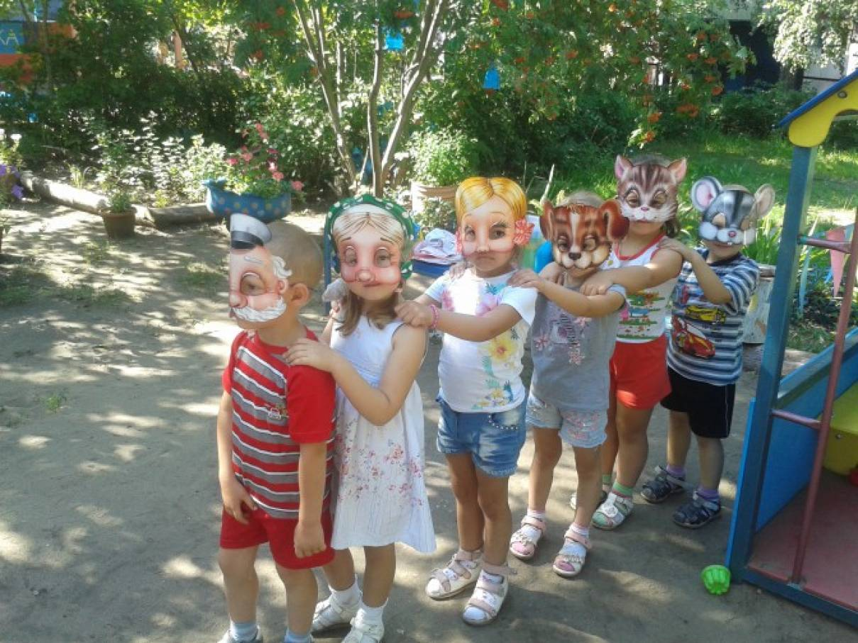
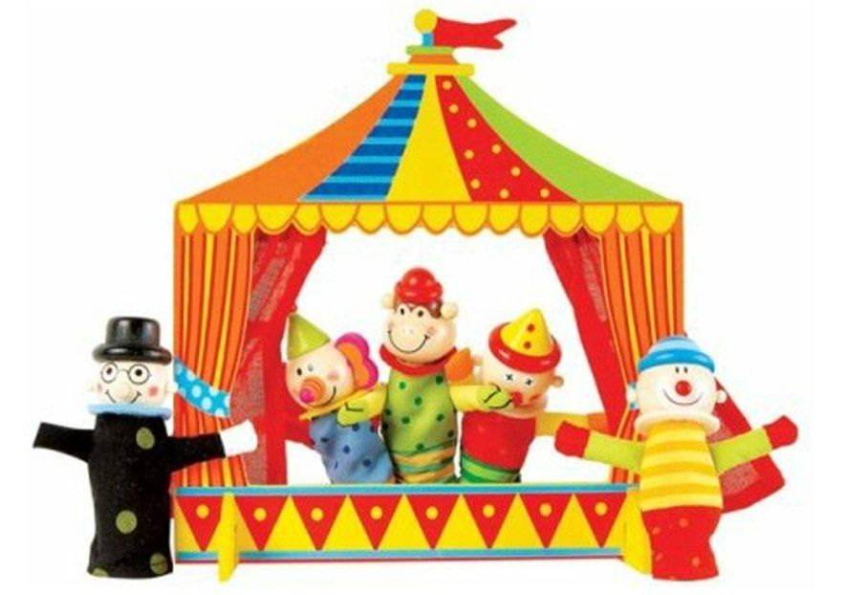
Театрализованная деятельность.
Дети принимают участие в играх-драматизациях, в подготовке и разыгрывании кукольных спектаклей, разнообразных сказок и инсцени­ровок, в разыгрывании маленьких сценок с помощью мимики, пантомимики и т.д.

Slide 14
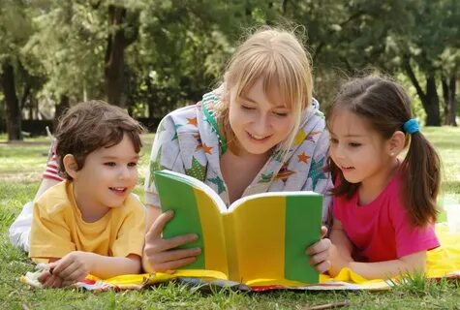
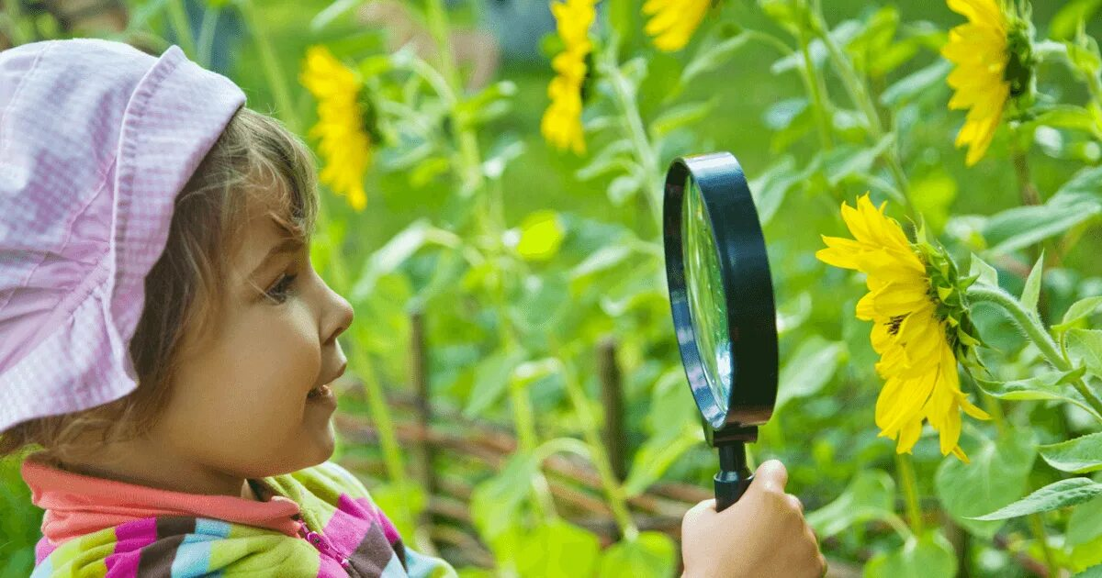
Знакомство с окружающей действительностью, наблюдения за природой летом, организация совместной деятельности взрослых и детей.
Воспитателям следует включать в работу с детьми ситуативные разговоры, беседы; повторение песенок, потешек, скороговорок, организовывать литературный досуг, викторины. Особое внимание должно быть уделено чтению художественной литературы, рассказыванию сказок.
Особое внимание в летний период должно быть уделено познавательно-исследовательской деятельности: наблюдениям на прогулке за явлениями живой и неживой природы (состоянием почвы, температурой воздуха, осадками), построению взаимосвязи, взаимозависимости предметов и явлений природы, экспериментированию (с водой и песком), коллекционированию, моделированию, решению проблемных ситуаций.
Можно организовать и провести развлечения "Прекрасное и удивительное вокруг нас", "Праздник воды и песка" и др.
На все эти виды деятельности желательно иметь выносные картотеки, для использования на прогулках.

Slide 15

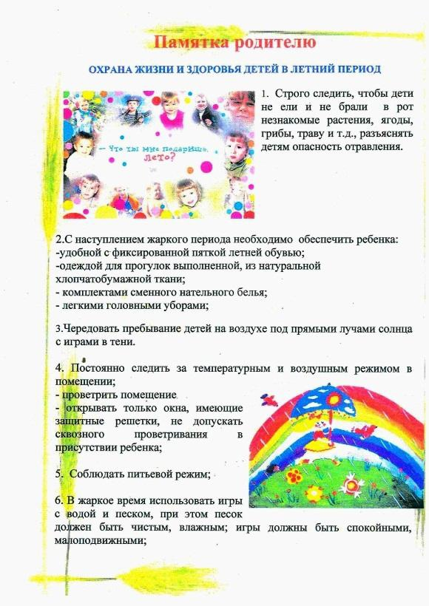
Сохранение жизни и здоровья детей – главная обязанность взрослых.
Пожалуйста, сделайте все, чтобы свободное время Ваших детей не было омрачено.
Об ответственности за безопасность и здоровье своих детей во время летних каникул предупреждены

Slide 16


